Slide 1

Uconnect: Madaniyat + Texnologiya
O'zbekiston yoshlarini birlashtiruvchi
innovatsion loyiha.

Slide 2
Asosiy Ustunlar
Mobil tarmoq
Global Networking
Iste'dodlarni birlashtiruvchi keng ko'lamli aloqa imkoniyatlari.
O'zbekona ijod
Milliy qadriyatlarimizni targ'ib qiluvchi noyob ijodiy makon.
Harbir iste'dod egasi uchun o'zaro aloqa platformasi.

Slide 3
Muammo
1
2
3
Samarali Networking - Yo'q
Iqtidor - Ko’rinmayabti
Madaniyat - Xavf Ostida
ü
Iste'dodli yoshlar uchun yetarli aloqa maydonchasi mavjud emas.
Ko'plab yosh iste'dodlar o'z
salohiyatini namoyon eta olmaydi.
ó
An'anaviy madaniyatlarni zamonaviy texnologiyalar bilan birlashtirish zarur.

Slide 4
Yechim: Loyiha Mexanizmlari
Uconnect platformasi quyidagi innovatsion funksiyalarni o'z ichiga oladi:
Talantlar Xaritasi
Mini Mahallalar
Challengelar
Iste'dodlarni joylashuv bo'yicha topish imkoniyati.
Maxsus qiziqishlarga asoslangan virtual jamoalar.
Iste'dodlarni rivojlantirish uchun qiziqarli musobaqalar.
Madaniyat kapsulasi
Gamifikatsiya
“Badge”
Madaniy merosni saqlovchi
raqamli arxivi.
Foydalanuvchi faolligini oshirish uchun o'yin elementlari.
“Badge”lar userlarni saralashga
yordam beradi

Slide 5
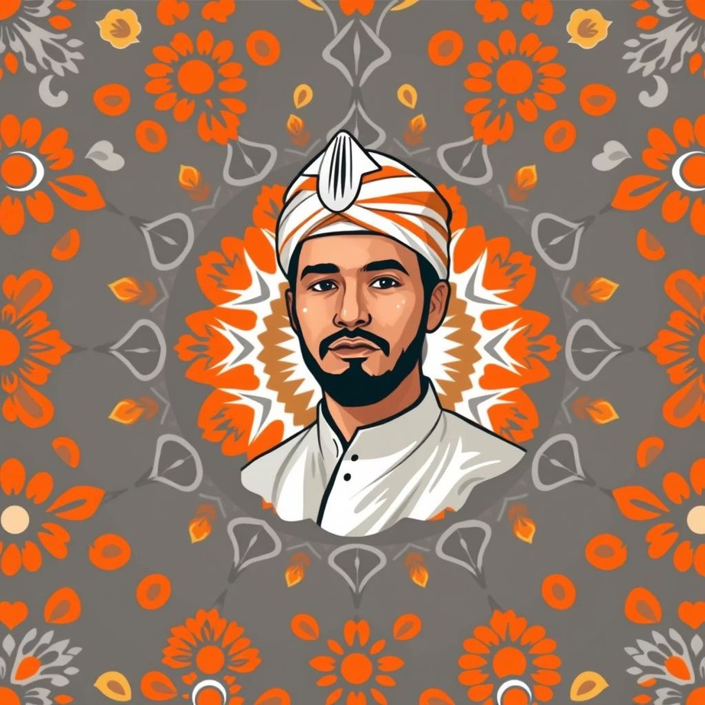
Dizayn
Uconnect dizayni O'zbekistonning boymadaniy
merosini aks ettiradi, shu bilan birga zamonaviy texnologik yechimlar bilan uyg'unlashadi.
Naqsh + UI: An'anaviy naqshlar zamonaviy
interfeysda.
Milliy Avatarlar: O'zbekona uslubdagi noyob
foydalanuvchi avatarlari.
Lotin/Kiril: Ikkala yozuv tizimini qo'llab-quvvatlash.
Regional Kontent: Har bir hududning o'ziga xos
madaniy mazmuni.

Slide 6


Kerakli Dasturlar
Platformaning barqaror ishlashi uchun zamonaviy texnologiyalar qo'llanilgan:
React Native
Django
Google Maps API
Socket IO
Tez va samarali mobil ilovalar yaratish uchun.
Kichik va katta loyihalarni
Iste'dodlar va tadbirlarni xaritada ko'rsatish uchun.
Foydalanuvchilar o'rtasida tezkor aloqani ta'minlash.
boshqarish uchun kuchli
server ramkasi.

Slide 7
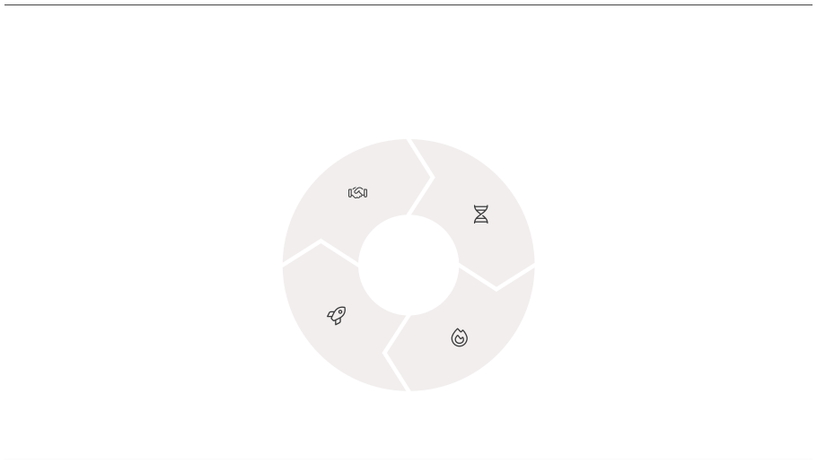
Loyiha Natijalari va Ta'siri
Real Networking
Madaniy Ildizlar
Samarali aloqa o'rnatish va hamkorlikni rivojlantirish.
k
Milliy qadriyatlarni yoshlar orasida
mustahkamlash.
Harakat
Qiziqarli + Foydali
Yoshlarning faolliginiboshirish va ularni rivojlantirish.
m
Ta'lim va qiziqishlarni birlashtirgan
platforma.

Slide 8
Yana
Profillarda yozishmalar funksiyasi bo’ladi
Reading progress
Unvonlar

Slide 9

Yakuniy Xulosa
Birlashish kerak, buning uchun Uconnect kerak!
/

